Slide 1
TCP远程桌面
计算机学院
李赞
厚德B807

Slide 2
远程桌面程序
整体项目分析
显示部分
鼠标与键盘的远端控制
客户端模块与实现
服务端模块与实现

Slide 3
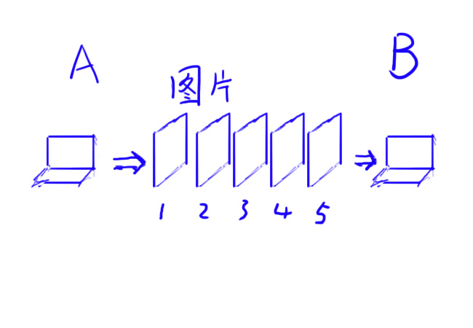
程序构思

Slide 4
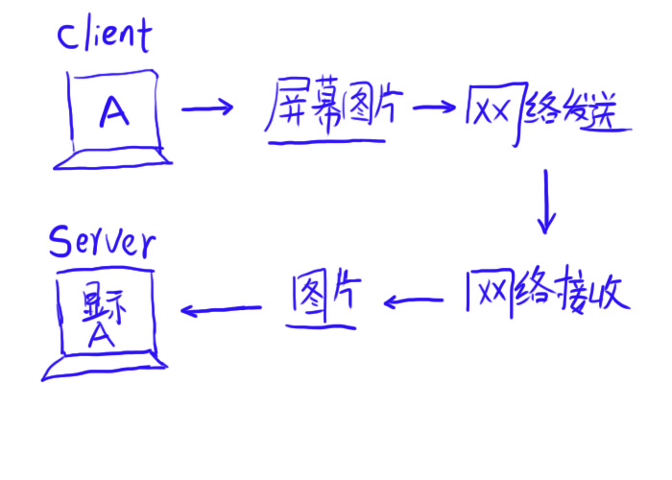
整体项目分析

Slide 5
整体项目分析
目的程序运行实例
数据处理性能要求
客户端本地屏幕获取
网络通信
服务端图像显示
通信数据包分析
通信数据包设计
通信速率完整性控制
客户端模块与实现
服务端模块与实现

Slide 6
客户端程序流程
窗体启动线程
拷贝屏幕到内存
数据发送到服务端
循环下一幅图
发送结束信息

Slide 7
服务端流程
启动listen
接收用户新屏信息
接收数据
接收本屏图像完成
更新窗体—重绘
循环
接收客户终结信息

Slide 8
数据处理性能要求
图片格式与操作
PNG可以不失真压缩
Jpeg压缩率最高，但有一定失真
BMP格式完整图像信息，数据量太大
不需要程员编程处理图片格式问题，平台支持
具有一定的时间效率
连续传输
多次连续传输

Slide 9
网络通信
TCP通信机制
客户机与服务器模式，只要能够实现双方的连接，在本项目中哪方listen，哪方主动connect没有特别限制
使用Socket对象的Send和Receive方法
Socket对象属性控制

Slide 10
Send和Receive
发送成功完成并不表示数据已成功传递。应用程序负责跟踪已发送的字节数并重试操作，直到应用程序发送了所请求的字节数。
发送的数据不确定会立即出现在网络上。为提高网络效率，基础系统可能会延迟传输，直到收集了足够多的传出数据后才开始发送。这由Nagle算法实现

Slide 11
Socket对象属性控制
Socket对象本身有一些属性会和程序员的惯性思维有比较大的
区别，Socket缺省对数据包进行一定的合并，这本身目的是为
了提高网络利用率，但增加了一般编程的困难。在本项目中
特别设置了不让对网络数据包进行拼合。
client_sock.SetSocketOption(
SocketOptionLevel.Socket,
SocketOptionName.NoDelay, 1);

Slide 12
通信数据包分析
包含应用命令
通信速率控制

Slide 13

网络双方通信速率控制
太快了，我处理不了了
网络通信一方的处理速度与另一方不一致

Slide 14
数据包确认
发送方和接收方的处理速度是不一样的，为使双方速率一致，可采用数据确认的方法，使对方能够及时处理
禁止Socket的Nagle算法，在每个发送数据方法后使用读方法等待另一方响应。

Slide 15
数据确认
假如通信一方在通信时对数据处理没有速度控制时，对方比较难匹配，解决方法是对数据进行确认，发送方发出数据包后，需待对方的回复信息。在Send后执行Receive方法，实现数据速率一致。
Socket.Send()
Socket.Receive()

Slide 16
通信数据包分析
对数据进行描述
有速率控制
能够多次发送接收
客户连接结束

Slide 17
网络数据包格式
数据头 | 数据信息
10 | 新的一屏图像开始
20 | 屏幕图像数据
30 | 一屏图像传输完成
40 | 未用
50 | 客户端退出
响应码即是接收码原值+1

Slide 18
网络数据包格式
10接收端会准备好要写的内存区
20接收端会收取数据，并将其转移到内存区
30当前屏数据已经接收完成，通知窗体可以重画
50客户端已经停止发送数据，窗体恢复普通样式

Slide 19
发送端数据包
客户发10数据包→等特11回复包
发送本屏开始
客户发20数据包→等特21回复包
发送图像数据
客户发30数据包→等特31回复包
发送本屏结束符

Slide 20
接收端数据包
收到10--→服务端回复11
准备接收
收到20 --→服务端回复21
依次将数据保存
收到30 --→服务端回复31
线程通知窗体本屏完成
收到50 --→服务端回复51
窗体恢复为普通

Slide 21
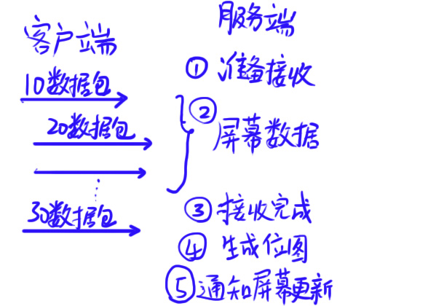
客户端与服务端

Slide 22
客户端线程分析
窗体线程
控制图片发送时间间隔
控制工作线程终止
响应工作线程消息
工作线程
控制socket连接
图片序列化
数据发送到网络

Slide 23
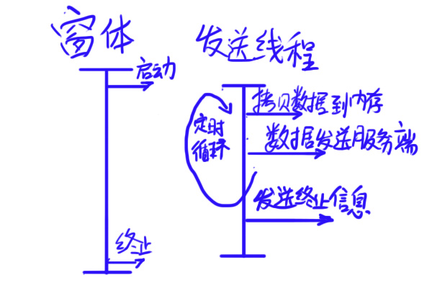
客户端程序流程

Slide 24
服务端模块与实现

Slide 25
服务端模块分析
窗体线程
控制listen线程
响应线程消息
窗体重绘
Listen线程
数据接收工作线程
从网络接收数据
图片恢复
向窗体发送更新消息

Slide 26
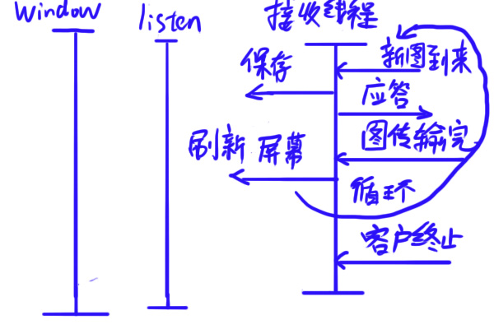
服务端流程

Slide 27
客户端实现
屏幕位图数据到发送到网络
位图生成
图片数据保存
数据包打包发送

Slide 28
窗体对象与位图数据
Bitmap对象生成Grapics对象
Graphic从屏幕拷贝像素数据
→copy
Bitmap类将像素数据保存到内存对象
图片数据的序列化
→Save

Slide 29
本地屏幕位图获取
主要使用的类及方法
Bitmap
Graphics
int s_wid = Screen.PrimaryScreen.Bounds.Width;
int s_height = Screen.PrimaryScreen.Bounds.Height;
Bitmap b_1 = new Bitmap(s_wid, s_height);
Graphics g_ = Graphics.FromImage(b_1);
g_.CopyFromScreen(0, 0, 0, 0, new Size(s_wid, s_height));

Slide 30

屏幕图片保存在哪里？磁盘文件吗
磁盘文件是否合适?
有更好的选择么？

Slide 31
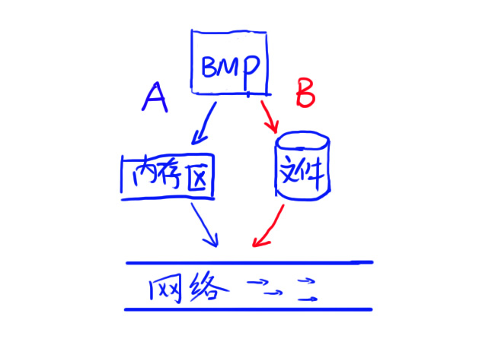
位图对象在内存或文件

Slide 32
数据与MemoryStream
将中间数据保留在内存性能上比较好，降低了系统开销
内存区管理使用MemoryStream类
将MemoryStream看成是一个字节数组

Slide 33
内存类MemoryStream
MemoryStream本身相当于在内存中的存储区，以字节为单位，具有流的读写性质，并且可以定位读写位置。可以具有与文件流类似的方法，比如读写，可以随机定位当前读写位置。

Slide 34
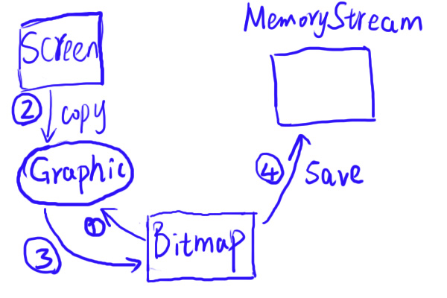
对象调用图—位图数据

Slide 35
将位图数据转移到内存区
//设置流为最开始的位置
ms_cap_pic.Seek(0, SeekOrigin.Begin);
BitMap 类支持多种图像格式
PNG格式可以利用压缩减少数据量
b_1.Save(ms_cap_pic, System.Drawing.Imaging.ImageFormat.Png);
//数据量大小得到--通过流的位置来决定要发送数据的大小
each_screen_data_len = ms_cap_pic.Position;

Slide 36
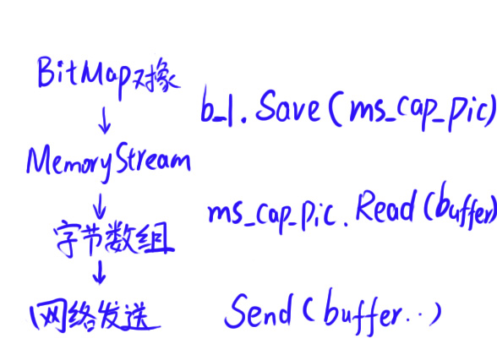
图片数据到网络

Slide 37
数据包打包方法
b_data_head = BitConverter.GetBytes((int)20);
//20代表屏幕图像数据
Array.Copy(b_data_len, 0, SendDataBuffer, 0, 4);
//read from memory to the buffer
ms_data_read_count = ms_cap_pic.Read(SendDataBuffer, 4, 1020);

Slide 38
socket数据发送
do
{
b_data_head = BitConverter.GetBytes((int)20);
//20代表屏幕图像数据
Array.Copy(b_data_len, 0, SendDataBuffer, 0, 4);
//read from memory to the buffer
ms_data_read_count = ms_cap_pic.Read(SendDataBuffer, 4, 1020);
//write to network
client_sock.Send(SendDataBuffer, ms_data_read_count+4, SocketFlags.None);
//等待服务器响应代码
Array.Clear(ReadDataBuffer, 0, 1024);
numberOfByteRead = client_sock.Receive(ReadDataBuffer, 1024, SocketFlags.None);
replay_code = BitConverter.ToInt32(ReadDataBuffer, 0);
tran_count += ms_data_read_count;
} while (tran_count < each_screen_data_len);

Slide 39
问题
each_screen_data_len这个变量的意义
each_screen_data_len值如何得到

Slide 40
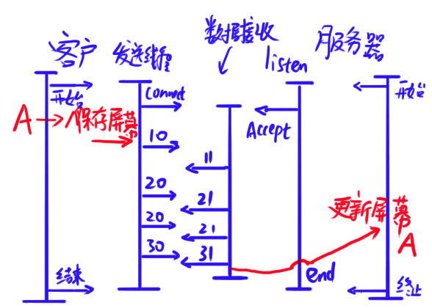
程序结构

Slide 41
发送端 线程
图片 接收端 线程
Socket
Socket
Connect
101请求包
图片开始
201回复包
解析文件名
图片传输流程
打开文件
创建文件
读文件到缓冲区
图片数据
201数据包
数据写入文件
201回复包
关闭文件
关闭文件
结束
结束

Slide 42
服务端实现
窗体样式与控件显示
图片复原功能
数据接收
窗体响应线程消息
位图数据来自网络在屏幕显示

Slide 43
全屏显示
去掉边界
this.FormBorderStyle =System.Windows.Forms.FormBorderStyle.None;
最大化
this.WindowState = System.Windows.Forms.FormWindowState.Maximized;

Slide 44
窗体原始控件管理
全屏状态下隐藏所有原始的控件
恢复正常状态显示所有原始控件
foreach (Control cc in this.Controls)
{
cc.Visible = false;//隐藏
cc.Visible = true ;//显示
}

Slide 45
图片复原功能
字节数组还原为Bitmap对象
bp_full = (Bitmap)Bitmap.FromStream(ms_cap_pic);

Slide 46
图像显示
图像显示方法
主要应用的类

Slide 47
图像显示方法
窗体样式控制
全屏显示
启动listen线程后就全屏显示
窗体原始控件管理
将要绘制的内容保存在位图类中
在窗体的Paint事件中绘制位图
Form_pain事件
程序触发Paint事件的Invalidate事件
Invalidate事件能使窗体显示的区域重绘

Slide 48
窗体Paint事件
窗体的Paint事件主要负责绘制窗体外观，在构造窗体，窗体移动，大小变化等情况下都会引发Paint事件，因此Paint要绘制自定义图像时，必须保证图像数据的有效性。

Slide 49
Windows form 绘图原理
Invalidate方法
Frm_rc_s_Paint事件
准备绘图内容 bp_screen
e.Graphics.DrawImage

Slide 50
绘图流程
线程接收图像到内存区
线程向窗体发信息重绘
窗体从内存区取得数据，进行绘制
下一个图像

Slide 51
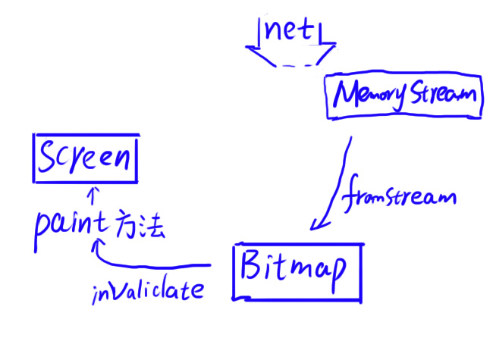
对象调用图—恢复位图

Slide 52
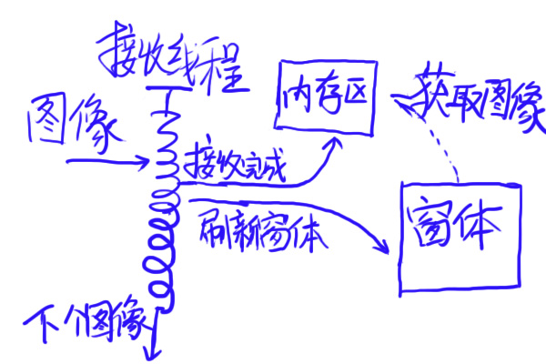
绘图流程

Slide 53
socket数据接收
do{
//1.获取网络数据
numberOfBytesRead = S_client_sock.Receive(ReceiveDataBuffer, 1024,SocketFlags.None);
//2.获取格式命令头信息
data_cmd = BitConverter.ToInt32(ReceiveDataBuffer, 0);
b_data_reply = BitConverter.GetBytes((int)data_cmd + 1);
//data_cmd+1代表对data_cmd的响应
Array.Clear(SendDataBuffer, 0, 1024);
Array.Copy(b_data_reply, SendDataBuffer, 4);
S_client_sock.Send(SendDataBuffer, 1024,SocketFlags.None);
….

Slide 54
问题
S_client_sock.Send()这行代码的意义

Slide 55
socket数据接收
switch (data_cmd)
{
case 10: //开始发送一屏
ms_cap_pic.Seek(0, SeekOrigin.Begin);
break;
case 20: //屏幕图像数据
//write to memory stream
ms_cap_pic.Write(ReceiveDataBuffer, 4, numberOfBytesRead-4);
break;
case 30: //屏幕数据发送完毕
//发送消息，更新屏幕图像
bp_full = (Bitmap)Bitmap.FromStream(ms_cap_pic);
SendMessage(main_wnd_handle, UPDATE_SCREEN, 100, 100);
break;
case 40: //
break;
case 50: //50客户端退出
SendMessage(main_wnd_handle, WINDOW_RESTORE, 100, 100);
bl_not_end_recv = false;
break;
}

Slide 56
客户端程序流程
窗体启动线程
拷贝屏幕到内存
数据发送到服务端
循环下一幅图
发送结束信息

Slide 57
服务端流程
启动listen
接收用户新屏信息
接收数据
接收本屏图像完成
更新窗体—重绘
循环
接收客户终结信息

Slide 58
程序结构

Slide 59
远端控制
服务端发鼠标信息与客户端响应鼠标信息
服务端发键盘信息与客户端响应键盘信息

Slide 60
文件传输主要技术
TCP通信流程
网络相关数据操作
文件流，内存流，网络流
数据类型与字节数组
数据控制
文件传程序流程
程序简介
客户端程序
服务器端程序
网络异常处理

Slide 61
文件传输主要问题
TCP连接建立
单个Socket与单个线程对应
多个Socket与线程池，IOCP方式
文件流与网络流生成
传输过程控制与进度更新

Slide 62
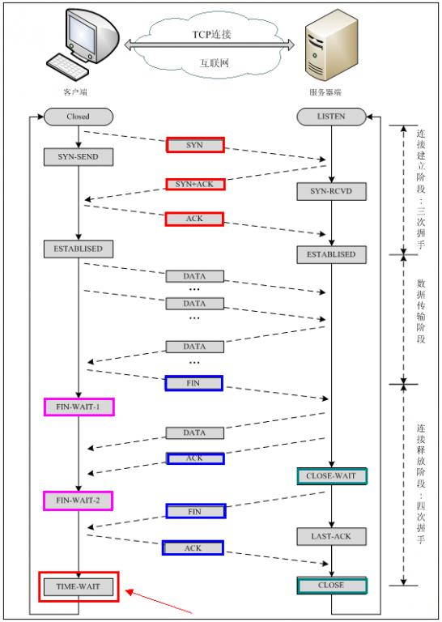

Slide 63
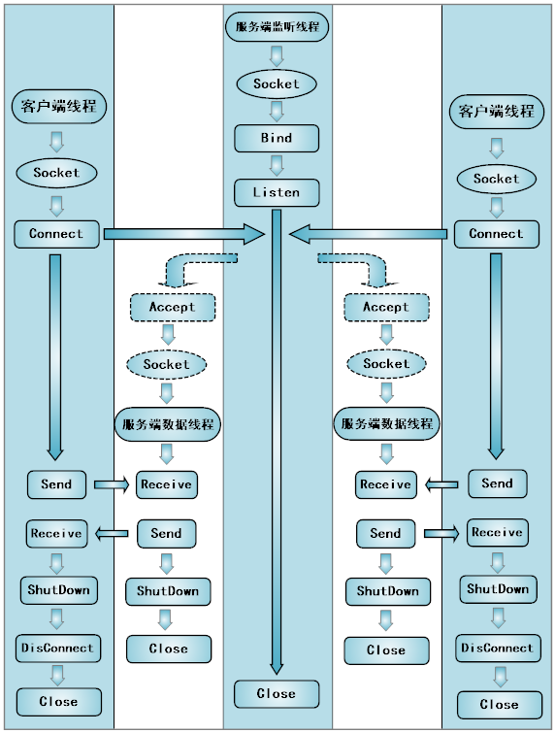
TCP通信流程

Slide 64
服务端监听线程
客户端线程
Socket
Socket
服务端传输线程
Bind
Listen
建立连接
Connect
其它连接
Accept
连接成功
Socket
数据传输
Send
Receive
Receive
Send
断开连接
ShutDown
ShutDown
close
断开成功
断开成功
Close
Close

Slide 65
连接发起与服务端响应连接
服务端线程
开始
客户端线程
创建监听Socket
创建Socket
while
连接请求
停止
Bind
Connect
Accept响应连接请求
连接成功
Listen
Send
创建新线程
结束
结束监听
下次循环
结束

Slide 66
Accept方法的异步调用
BeginAccept
AcceptCallBack回调函数
EndAccept

Slide 67
TCP通信流程
客户端通信流程
创建socket,connect,send,receive,close
单线程
服务端通信流程
创建socket,listen,accept,send,receive,close
新建socket对象与多线程
TCP的断开连接

Slide 68
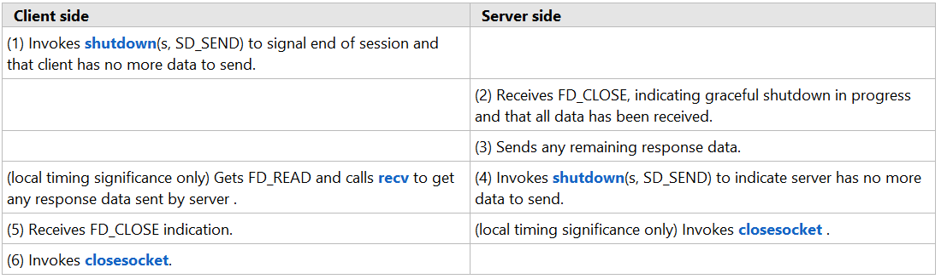
Socket连接断开

Slide 69
流操作
Stream类
读操作read
写操作write

Slide 70
文件字节操作
FileStream可以读取任意类型文件，StreamReader只能读文本文件

Slide 71
文件字节操作
打开文件
FileStream fs_file =tran_file_in.OpenRead();
读取字节到缓冲区
file_read_count = fs_file.Read(SendDataBuffer, 0, 1024);
循环控制条件
fs_file.Position<fs_file.Length

Slide 72
网络流
NetworkStream
不支持对网络数据流的随机访问，使用NetworkStream 必须使用已经连接成功的Socket。

Slide 73
网络流
NetworkStream采用Read和Write方法接收和发送网络数据,但网络的实际发送并不与Write对应,对数据传输需要进行控制,例如采用总长度来控制传输过程的完成。

Slide 74
数据类型与字节数组
类型转换类
BitConverter
长整型转换为字节数组
byte[] b_file_len = BitConverter.GetBytes(tran_file_in.Length);
将字节拷贝到缓冲区
Array.Copy(b_file_len, 0, SendDataBuffer, 0, 8);

Slide 75
数据类型与字节
网络数据读取
client_NetStream.Read(ReceiveDataBuffer, 0, 1024);
字节还原为数据类型
long file_len = BitConverter.ToInt64(ReceiveDataBuffer, 0);

Slide 76
长整形与字节
byte[] b_file_len = BitConverter.GetBytes(tran_file_in.Length);
long file_len = BitConverter.ToInt64(ReceiveDataBuffer, 0);

Slide 77
字符串与字节
文件名字符串
字符长度与字节数组
byte[] b_file_name = Encoding.ASCII.GetBytes(tran_file_in.Name);
tran_file_name = Encoding.ASCII.GetString(ReceiveDataBuffer, 8 + 4, file_name_len);

Slide 78
传输进度更新
ProgressBar控件
工作线程向窗体发送自定义消息
SendMessage(main_wnd_handle, TRAN_UPDATE_PROGRESS, 100, tran_count);

Slide 79
传输过程控制
数据何时传输终止？
对方如何获取文件名
在发送实际数据前发送总数据长度值,用长度值来控制通信的终止.
自定义控制数据包
8字节数据长度 | 4字节文件名长度 | 文件名字节序列

Slide 80
客户端线程流程
设置进度条
连接远程服务器
发送文件名，文件大小
循环发送数据，并更新数据进度
发送完毕设置进度条

Slide 81
客户端线程循环发送数据
do
{
numberOfBytesRead = client_NetStream.Read(
ReceiveDataBuffer, 0, 1024);
fs_newfile.Write(ReceiveDataBuffer, 0,
numberOfBytesRead);
tran_count += numberOfBytesRead;
}
while (client_NetStream.DataAvailable &&
tran_count < file_len);

Slide 82
服务器端程序
服务端窗体线程
服务端工作线程
Listen线程
数据传输线程

Slide 83
服务端listen线程
获取主机信息
绑定端口
启动listen
使用begin_accept开始异步接收
数据传输
向每个客户端发送close命令
停止监听

Slide 84
网络异常处理
异常捕捉机制
异常代码的获取
catch (SocketException Se1)
SocketException.ErrorCode
异常代码值定义
Windows Sockets Error Codes
定义在winsock2.h文件中
WSAECONNREFUSED 10061

Slide 85
在winsock.h中查找错误码定义
无法直接查10061 应查61
#define WSABASEERR 10000
#define WSAECONNREFUSED (WSABASEERR+61)

Slide 86
文件传输项目中问题
绑定不成功
Listen不成功
连接异常：主机积极拒绝
传输成功，但无进度显示
传输完成，但找不到接收的文件
不支持中文文件名

Slide 87
MFC与Socket
MFC supports Windows Sockets 1 but does not support Windows Sockets 2.
MFC支持阻塞式Socket操作，不支持异步操作

Slide 88
程序演示

